Slide 1
23-Permutation Feature Importance
Permütasyon Öznitelik Önemi
Yunus Emre Yazarlı - 20269258002

Slide 2
Permütasyon Öznitelik Önemi
Giriş
Permütasyon öznitelik önemi (PFI), özniteliğin değerlerini permüte ettikten sonra modelin tahmin hatasındaki artışı ölçer; bu işlem öznitelik ile gerçek sonuç arasındaki ilişkiyi koparır.
Hata artıyorsa
Hata değişmiyorsa
Öznitelik “önemlidir”: model tahmin için bu özniteliğe dayanmıştır.
Öznitelik “önemsizdir”: model tahmin için bu özniteliği göz ardı etmiştir.
23 · Permutation Feature Importance
2 / 32

Slide 3
Teori
Bölüm 1

Slide 4
Teori
Teori
Breiman (2001): Permütasyon öznitelik önemi ölçümü, rastgele ormanlar için tanıtılmıştır.
Fisher, Rudin ve Dominici (2019): Bu fikre dayanarak öznitelik öneminin modelden bağımsız bir versiyonunu önermiş ve bunu model dayanımı olarak adlandırmıştır.
Ayrıca öznitelik önemi hakkında daha ileri düzey fikirler de tanıtmışlardır; örneğin, birçok tahmin modelinin veriyi iyi tahmin edebileceğini hesaba katan (modele özgü) bir versiyon.
23 · Permutation Feature Importance
4 / 32

Slide 5
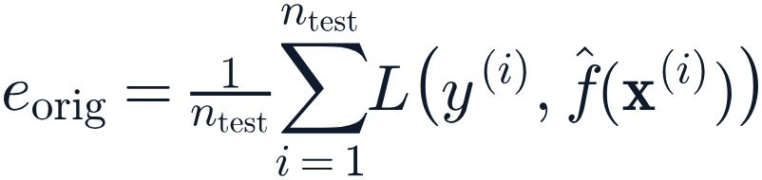

Algoritma
Teori
Girdi: Eğitilmiş model f̂, öznitelik matrisi X, hedef vektörü y, hata ölçütü L.
1. Orijinal model hatasını tahmin edin:
(örneğin, ortalama kare hata)
2. Her bir j ∈ {1, …, p} özniteliği için şunları yapın:
• X verisindeki j özniteliğini permüte ederek
öznitelik matrisini oluşturun.
Bu işlem, j özniteliği ile gerçek sonuç y arasındaki ilişkiyi koparır.
23 · Permutation Feature Importance
5 / 32

Slide 6
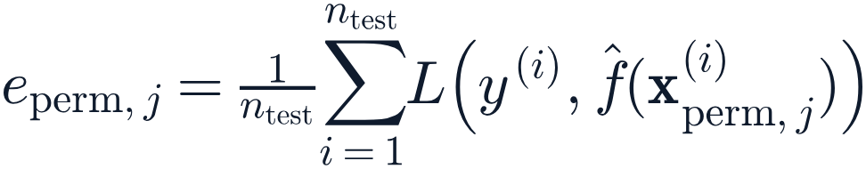


Algoritma (devam)
Teori
2. Her bir j özniteliği için (devam)
• Permüte edilmiş verinin tahminlerine dayanarak hatayı tahmin edin:
• Permütasyon öznitelik önemini hesaplayın:
bölüm olarak
veya fark olarak
3. Sıralayın
Öznitelikleri azalan FI değerine göre sıralayın.
23 · Permutation Feature Importance
6 / 32

Slide 7
PFI ile İlgili Notlar
Teori
Pozitif metrikleri tersine çevirin
n(n−1) yöntemi
PFI’yi doğruluk veya AUC gibi büyük değer daha iyi olan metriklerle de kullanabilirsiniz. Yalnızca oran/fark hesabında permüte ve orijinal hata rollerini değiştirmeyi unutmayın.
Fisher, Rudin ve Dominici (2018): Veriyi ikiye bölüp iki yarının j değerlerini birbiriyle değiştirmek. Her örneği diğer her örneğin j değeriyle eşleştirerek n(n−1) boyutunda veri seti elde edilir; yalnızca son derece doğru tahminler için önerilir.
23 · Permutation Feature Importance
7 / 32

Slide 8
PFI için Görülmemiş Veri Kullanın
Teori
PFI’yi, modelin eğitiminde kullanılmayan veriler (test verisi) üzerinde hesaplayın.
Eğitim verisi üzerinde PFI, modelin aşırı öğrenmesi nedeniyle ilgisiz öznitelikleri yanlış bir şekilde önemli olarak öne çıkarabilir.
Alternatifler: modelin gerçekte hangi öznitelikleri kullandığını anlamak için SHAP önemi veya PDP önemi.
23 · Permutation Feature Importance
8 / 32

Slide 9
Örnek ve yorumlama
Bölüm 2

Slide 10
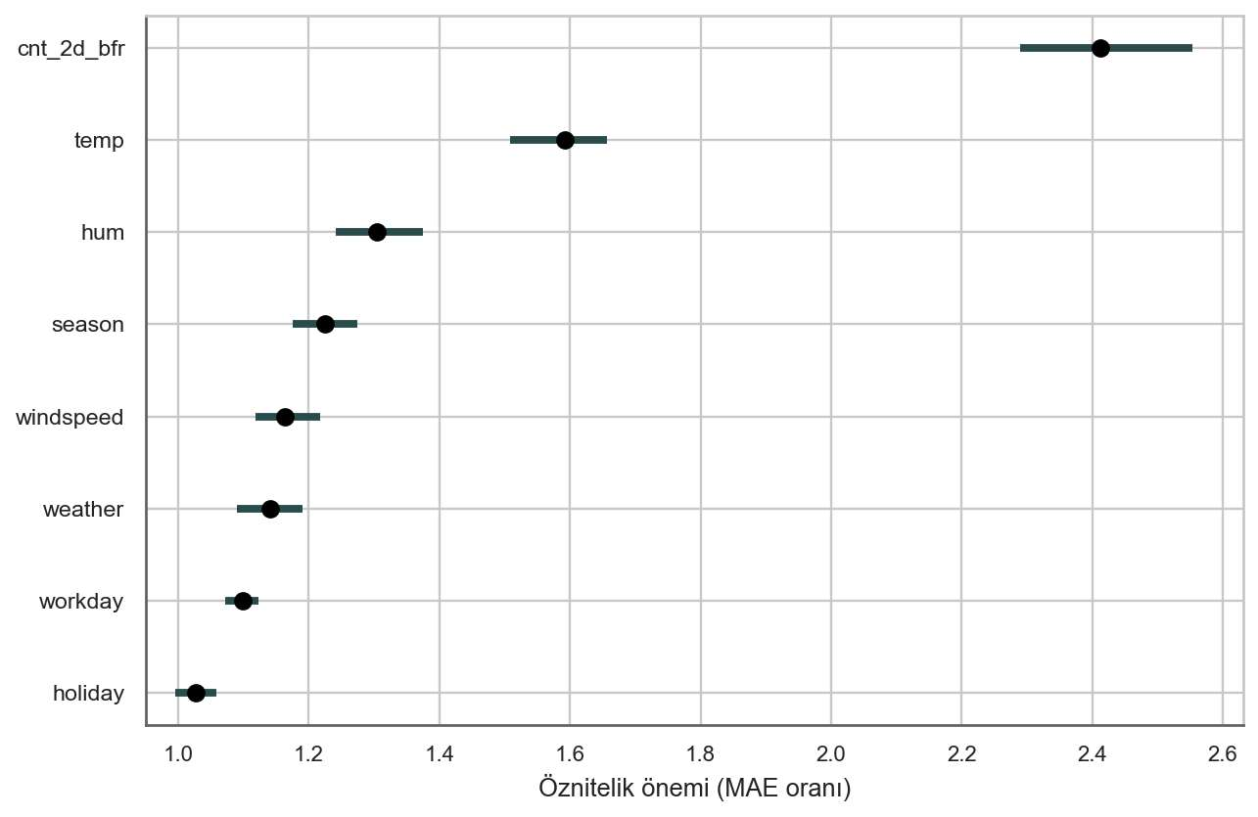
Örnek 1: Kiralanan Bisiklet Sayısı
Örnek ve yorumlama
Hava durumu koşulları ve takvim bilgileriyle bisiklet sayısını tahmin eden bir destek vektör makinesi. Hata ölçümü: ortalama mutlak hata.
En önemli öznitelik cnt_2d_bfr, en az önemli olan holiday.
Şekil 1: Nokta birden fazla permütasyon genelindeki ortalama önemi, çizgi ise %5 ve %95 kantil aralığını gösterir.
23 · Permutation Feature Importance
10 / 32

Slide 11
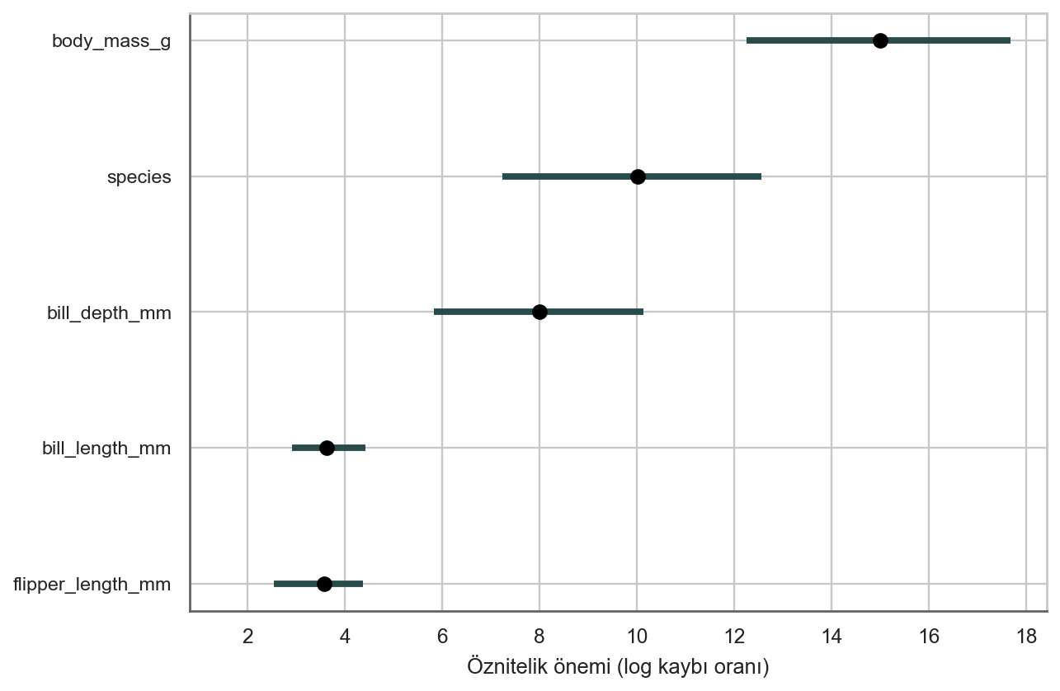
Örnek 2: Penguen Cinsiyeti
Örnek ve yorumlama
Verinin 2/3’ü eğitim, 1/3’ü önem hesabı için kullanılarak penguen cinsiyetini tahmin eden 3 lojistik regresyon modeli. Hata: log kaybı.
Model hatasında 1 katlık bir artışla (= değişim yok) ilişkili öznitelikler, cinsiyet tahmini için önemli değildir.
Şekil 2: Penguen sınıflandırma görevi için PFI değerleri.
23 · Permutation Feature Importance
11 / 32

Slide 12
Yorum: Penguen Örneği
Örnek ve yorumlama
15.0×
species nasıl önemli?
3 modeli ayrı ayrı eğittik, ancak burada 3 modeli tek bir kara kutu model olarak ele aldık. Bu genel fonksiyona göre species yalnızca başka bir öznitelik olarak görünür: veriyi böler ve üç lojistik regresyon modeline yönlendirir.
body_mass_g permüte edilince sınıflandırma hatası
23 · Permutation Feature Importance
12 / 32

Slide 13
Koşullu öznitelik önemi
Bölüm 3

Slide 14
Koşullu Öznitelik Önemi
Koşullu öznitelik önemi
Modelden bağımsız tüm yöntemler gibi, PFI’nin de öznitelikler bağımlı olduğunda bir sorunu vardır.
Karıştırma işlemi gerçekçi olmayan veya en azından olası olmayan veri noktaları üretir; bunlar sonra önemi hesaplamak için kullanılır. PFI’nin marjinal versiyonu bağımlılıkları göz ardı eder.
Koşullu versiyon: ℙ(Xⱼ) marjinal dağılımı yerine ℙ(Xⱼ | X₋ⱼ) koşullu dağılımından örnekler → daha gerçekçi veri noktaları.
Ancak koşullu dağılımdan örnekleme yapmak zordur; örneğin bir özniteliğin diğerlerle yalnızca doğrusal korelasyonlu olduğunu varsaymak gibi basitleştirmeler yapılabilir.
23 · Permutation Feature Importance
14 / 32

Slide 15
Koşullu Örnekleme Seçenekleri
Koşullu öznitelik önemi
Alt gruplar
Eşleştirme ve değer atama
PFI’yi verinin alt gruplarında hesaplayıp birleştirin; alt gruplar korelasyonlu özniteliklere göre bölünür (Molnar vd. 2023).
Koşullu dağılımdan örnek üretmek için eşleştirme ve değer atama teknikleri (Fisher, Rudin ve Dominici 2019).
Knockoff’lar
Rastgele ormanlar
Watson ve Wright 2021.
Breiman (2001) önemine dayanan modele özgü uygulama (Strobl vd. 2008; Debeer ve Strobl 2020).
23 · Permutation Feature Importance
15 / 32

Slide 16
Marjinal PFI ile Koşullu Önem
Koşullu öznitelik önemi
PFI (marjinal)
Koşullu önem
Öznitelik bilgisinin kaybedilmesinden kaynaklanan kayıp artışını ölçer.
O özniteliğe özgü olan ve diğer özniteliklerde kodlanmamış bilginin kaybedilmesinden kaynaklanan kayıp artışını ölçer.
Yorumlaması daha zordur. Alt gruplar yaklaşımı: PFI’yi gruba göre hesaplamak, marjinal yorumu korumanızı sağlar.
Korelasyonlu öznitelikler daha düşük koşullu öneme sahiptir
Güçlü şekilde bağımlı öznitelikler, model tarafından kullanılsalar bile genellikle çok düşük koşullu öneme sahiptir.
23 · Permutation Feature Importance
16 / 32

Slide 17
Grup bazında PFI örneği
Bölüm 4

Slide 18
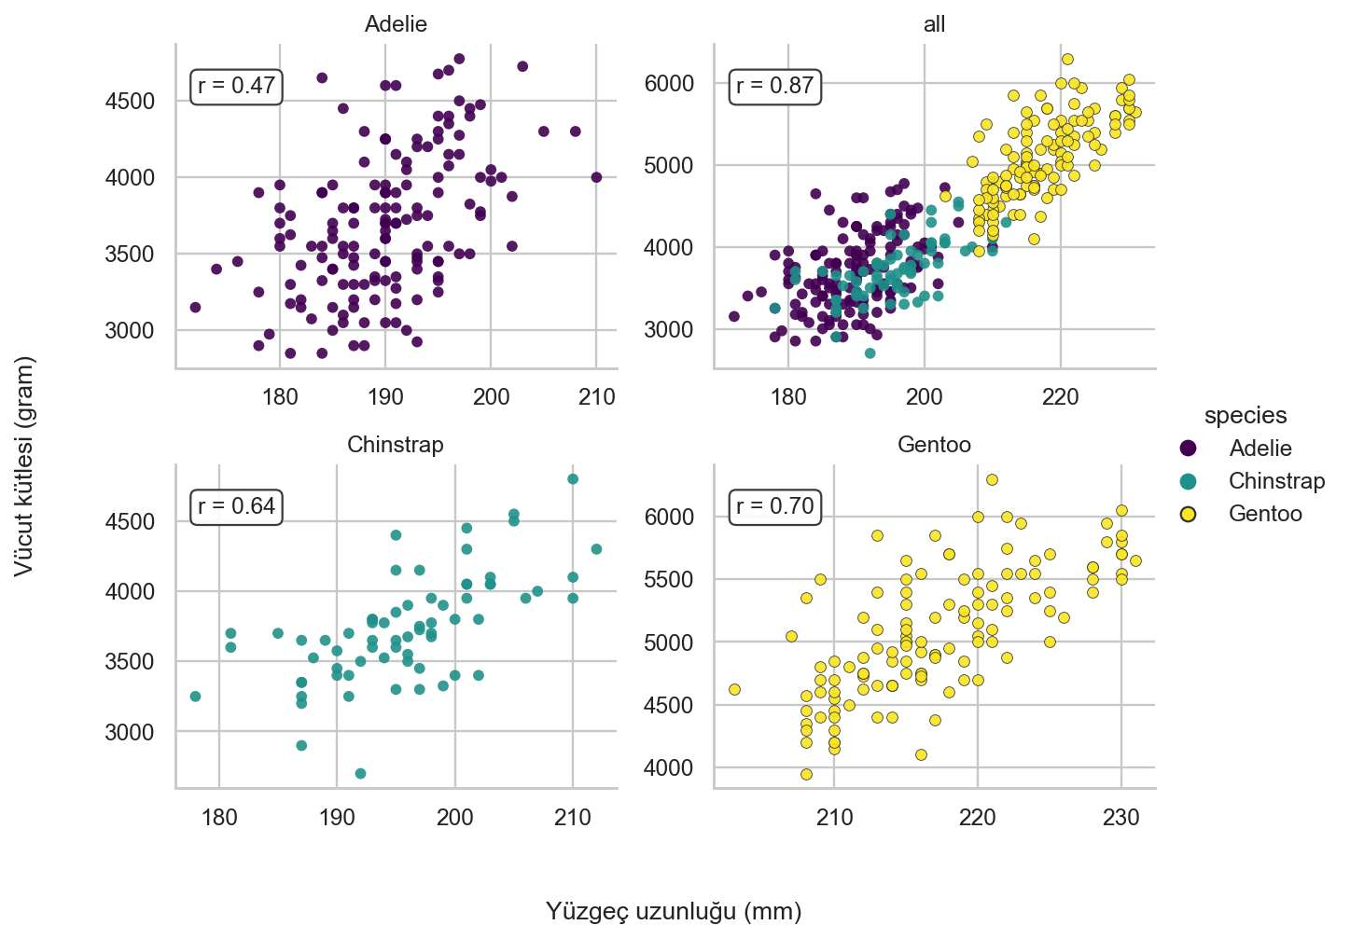
Grup Bazında PFI Örneği
Grup bazında PFI örneği
Vücut kütlesinin PFI değeri tüm veri üzerinde hesaplanınca farklı türlerin vücut kütleleri birbirine karıştırılır.
Çözüm: türe göre bölerek her alt küme için ayrı permütasyon yapmak.
Şekil 3: Türe göre alt kümelere ayırmak Pearson korelasyonunu (r) azaltır.
23 · Permutation Feature Importance
18 / 32

Slide 19
Grup Bazında PFI: Sorun Tam Çözülmedi
Grup bazında PFI örneği
Öznitelikleri türe göre permüte ediyoruz; ağır bir Gentoo’nun vücut kütlesinin hafif bir Adelie’ye atanması gibi durum gerçekleşmez.
Ancak gruplama korelasyon sorununu azaltsa da çözmemiştir: vücut kütlesi 4000 gram olan bir Gentoo için 230 mm’lik yüzgeç uzunluğu “atanması” hâlâ mümkündür ve gerçekçi olmayan bir veri noktası üretir.
Dolayısıyla yorumlama hâlâ çekinceler barındırmaktadır.
23 · Permutation Feature Importance
19 / 32

Slide 20
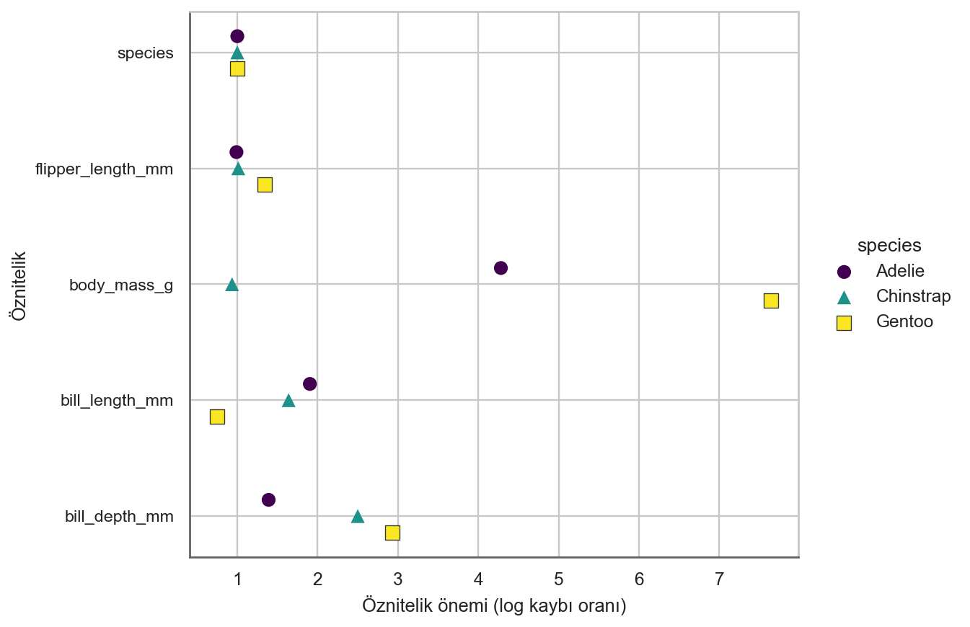
Grup Bazında PFI Sonuçları
Grup bazında PFI örneği
Vücut kütlesi, Gentoo için cinsiyet sınıflandırmasında oldukça önemliyken, Adelie için daha az, Chinstrap için ise çok daha az önemlidir.
Üç modelin ayrı PFI değerleri, üç ayrı tahmin modeli olarak görülmesi doğaldır.
Şekil 4: Her bir lojistik regresyon için türe göre PFI. Sonuçlar genel PFI’ye benzerdir.
23 · Permutation Feature Importance
20 / 32

Slide 21
Güçlü yönler
Bölüm 5

Slide 22
Güçlü Yönler
Güçlü yönler
Güzel yorumlanabilirlik
Öznitelik önemi, özniteliğin bilgisi yok edildiğinde model hatasındaki artıştır.
Veri içgörüleri için kullanışlı
Hata ve model tahminine dayandığı için: ilgisiz öznitelik modelde kullanılsa da PFI sıfır civarında önem gösterir.
Farklı problemler arasında karşılaştırılabilir
Hata farkı yerine hata oranı kullanılabilir.
23 · Permutation Feature Importance
22 / 32

Slide 23
Güçlü Yönler (devam)
Güçlü yönler
Tüm etkileşimleri otomatik hesaba katar
Ancak bu bir dezavantajdır: etkileşimin önemi iki özniteliğin önemine de dahildir, bu yüzden önemlerin toplamı toplam performans düşüşüne eşit olmaz.
Model yeniden eğitimi gerektirmez
Özniteliği silip modeli yeniden eğitmek yerine yalnızca permüte etmek, eğitim uzun sürüyorsa çok zaman kazandırır.
23 · Permutation Feature Importance
23 / 32

Slide 24
Sınırlılıklar
Bölüm 6

Slide 25
Sınırlılıklar
Sınırlılıklar
Model hatasına bağlıdır
Bazı durumlarda performansı değil, model çıktı varyansının her bir öznitelik tarafından ne kadar açıklandığını bilmek istersiniz.
Etkinin yönünü söylemez
Yalnızca kaybı ne kadar etkilediğini söyler: özniteliği artırmak tahmini artırır mı? Etkileşimler var mı? Öznitelik önemi yalnızca bir sıralamadır.
23 · Permutation Feature Importance
25 / 32

Slide 26
Sınırlılıklar (devam)
Sınırlılıklar
Gerçek sonuca erişim gerekir
Rastgelelik
Birisi size yalnızca modeli ve etiketsiz veriyi sağlarsa, gerçek sonucu sağlamadığı sürece PFI’yi hesaplayamazsınız.
Permütasyon ölçüme rastgelelik katar; tekrarlandığında sonuçlar büyük ölçüde değişebilir. Tekrarlayıp ortalamasını almak ölçütü kararlı yapar, ancak hesaplama süresini artırır.
23 · Permutation Feature Importance
26 / 32

Slide 27
Korelasyonlu Özniteliklerde Yanlılık
Sınırlılıklar
Öznitelikler korelasyonluysa, PFI gerçekçi olmayan veri örnekleri nedeniyle yanlı olabilir. Sorun, kısmi bağımlılık grafikleriyle aynıdır.
İki veya daha fazla öznitelik korelasyonlu olduğunda permütasyon olası olmayan veri örnekleri üretir. Örneğin boy ve kilo pozitif korelasyonludur; birini karıştırınca 30 kg ağırlığında 2 metrelik bir kişi gibi fiziksel olarak imkansız örnekler oluşur, ancak yine de önemi ölçmek için bu örnekler kullanılır.
Özniteliklerin güçlü korelasyonlu olup olmadığını kontrol edin ve önemi yorumlarken dikkatli olun. İkili korelasyonlar sorunu ortaya çıkarmak için yeterli olmayabilir.
23 · Permutation Feature Importance
27 / 32

Slide 28
Korelasyonlu Öznitelik Eklemek
Sınırlılıklar
Korelasyonlu bir öznitelik eklemek, önemi her iki öznitelik arasında bölüştürerek ilişkili özniteliğin önemini azaltabilir.
Örnek: yağmur olasılığı tahmini
Korelasyonsuz özniteliklerle birlikte bir önceki günün sabah 08:00’deki sıcaklığını kullanıyoruz; rastgele orman bunu en önemli öznitelik olarak bulur. Sabah 09:00’daki sıcaklığı da eklersek, ağaçların bazıları birini, bazıları diğerini, bazıları da ikisini birden seçer. İki sıcaklık birlikte biraz daha fazla öneme sahip olur; ancak her biri önemli öznitelikler listesinin en üstü yerine artık ortalarda bir yerde bulunur.
Bir yandan bu sorun değildir, çünkü yalnızca altta yatan modelin davranışını yansıtır. Öte yandan öznitelik öneminin yorumlanmasını önemli ölçüde zorlaştırır.
Önem değerleri model davranışı düzeyinde mantıklı gelse bile, korelasyonlu özniteliklerimiz varsa bu durum kafa karıştırıcıdır.
23 · Permutation Feature Importance
28 / 32

Slide 29
Yazılım ve alternatifler
Bölüm 7

Slide 30
Yazılım ve Alternatifler
Yazılım ve alternatifler
Yazılım
PIMP ve LOFO
Örnekler için iml R paketi kullanılmıştır. DALEX ve vip R paketlerinin yanı sıra alibi, eli5, scikit-learn ve rfpimp Python kütüphaneleri de modelden bağımsız PFI uygular.
PIMP: önem değerleri için p-değerleri sağlamak üzere PFI algoritmasını uyarlar. LOFO: özniteliği eğitim verisinden çıkarır, modeli yeniden eğitir ve kayıptaki artışı ölçer.
23 · Permutation Feature Importance
30 / 32

Slide 31
Yazılım ve Alternatifler (devam)
Yazılım ve alternatifler
Modele özgü ölçütler
Varyans tabanlı ölçütler
Farklı önem ölçütleri modele özgü ve modelden bağımsız olarak ikiye ayrılır. Rastgele ormanlar için Gini önemi veya regresyon modelleri için standartlaştırılmış regresyon katsayıları modele özgü ölçütlere örnektir.
Sobol indeksleri veya fonksiyonel ANOVA, tahmin fonksiyonunda yüksek varyansa neden olan özniteliklere yüksek önem verir; SHAP önemi de benzerdir. Aşırı öğrenen modelde ilgisiz öznitelik için PFI sıfır önem verir, varyans tabanlı ölçüt ise yüksek önem atayabilir.
23 · Permutation Feature Importance
31 / 32

Slide 32
Kaynaklar
Kaynaklar
Breiman, L. (2001). “Random Forests.” Machine Learning 45 (1): 5–32.
Debeer, D. ve Strobl, C. (2020). “Conditional Permutation Importance Revisited.” BMC Bioinformatics 21 (1): 307.
Fisher, A., Rudin, C. ve Dominici, F. (2019). “All Models Are Wrong, but Many Are Useful: Learning a Variable’s Importance by Studying an Entire Class of Prediction Models Simultaneously.” JMLR 20: 177.
Molnar, C., König, G., Bischl, B. ve Casalicchio, G. (2023). “Model-Agnostic Feature Importance and Effects with Dependent Features – A Conditional Subgroup Approach.” Data Mining and Knowledge Discovery 38 (5): 2903–2941.
Strobl, C., Boulesteix, A.-L., Kneib, T., Augustin, T. ve Zeileis, A. (2008). “Conditional Variable Importance for Random Forests.” BMC Bioinformatics 9 (1): 307.
Watson, D. S. ve Wright, M. N. (2021). “Testing Conditional Independence in Supervised Learning Algorithms.” Machine Learning 110 (8): 2107–29.
Wei, P., Lu, Z. ve Song, J. (2015). “Variable Importance Analysis: A Comprehensive Review.” Reliability Engineering & System Safety 142: 399–432.
23 · Permutation Feature Importance
32 / 32

